Slide 1
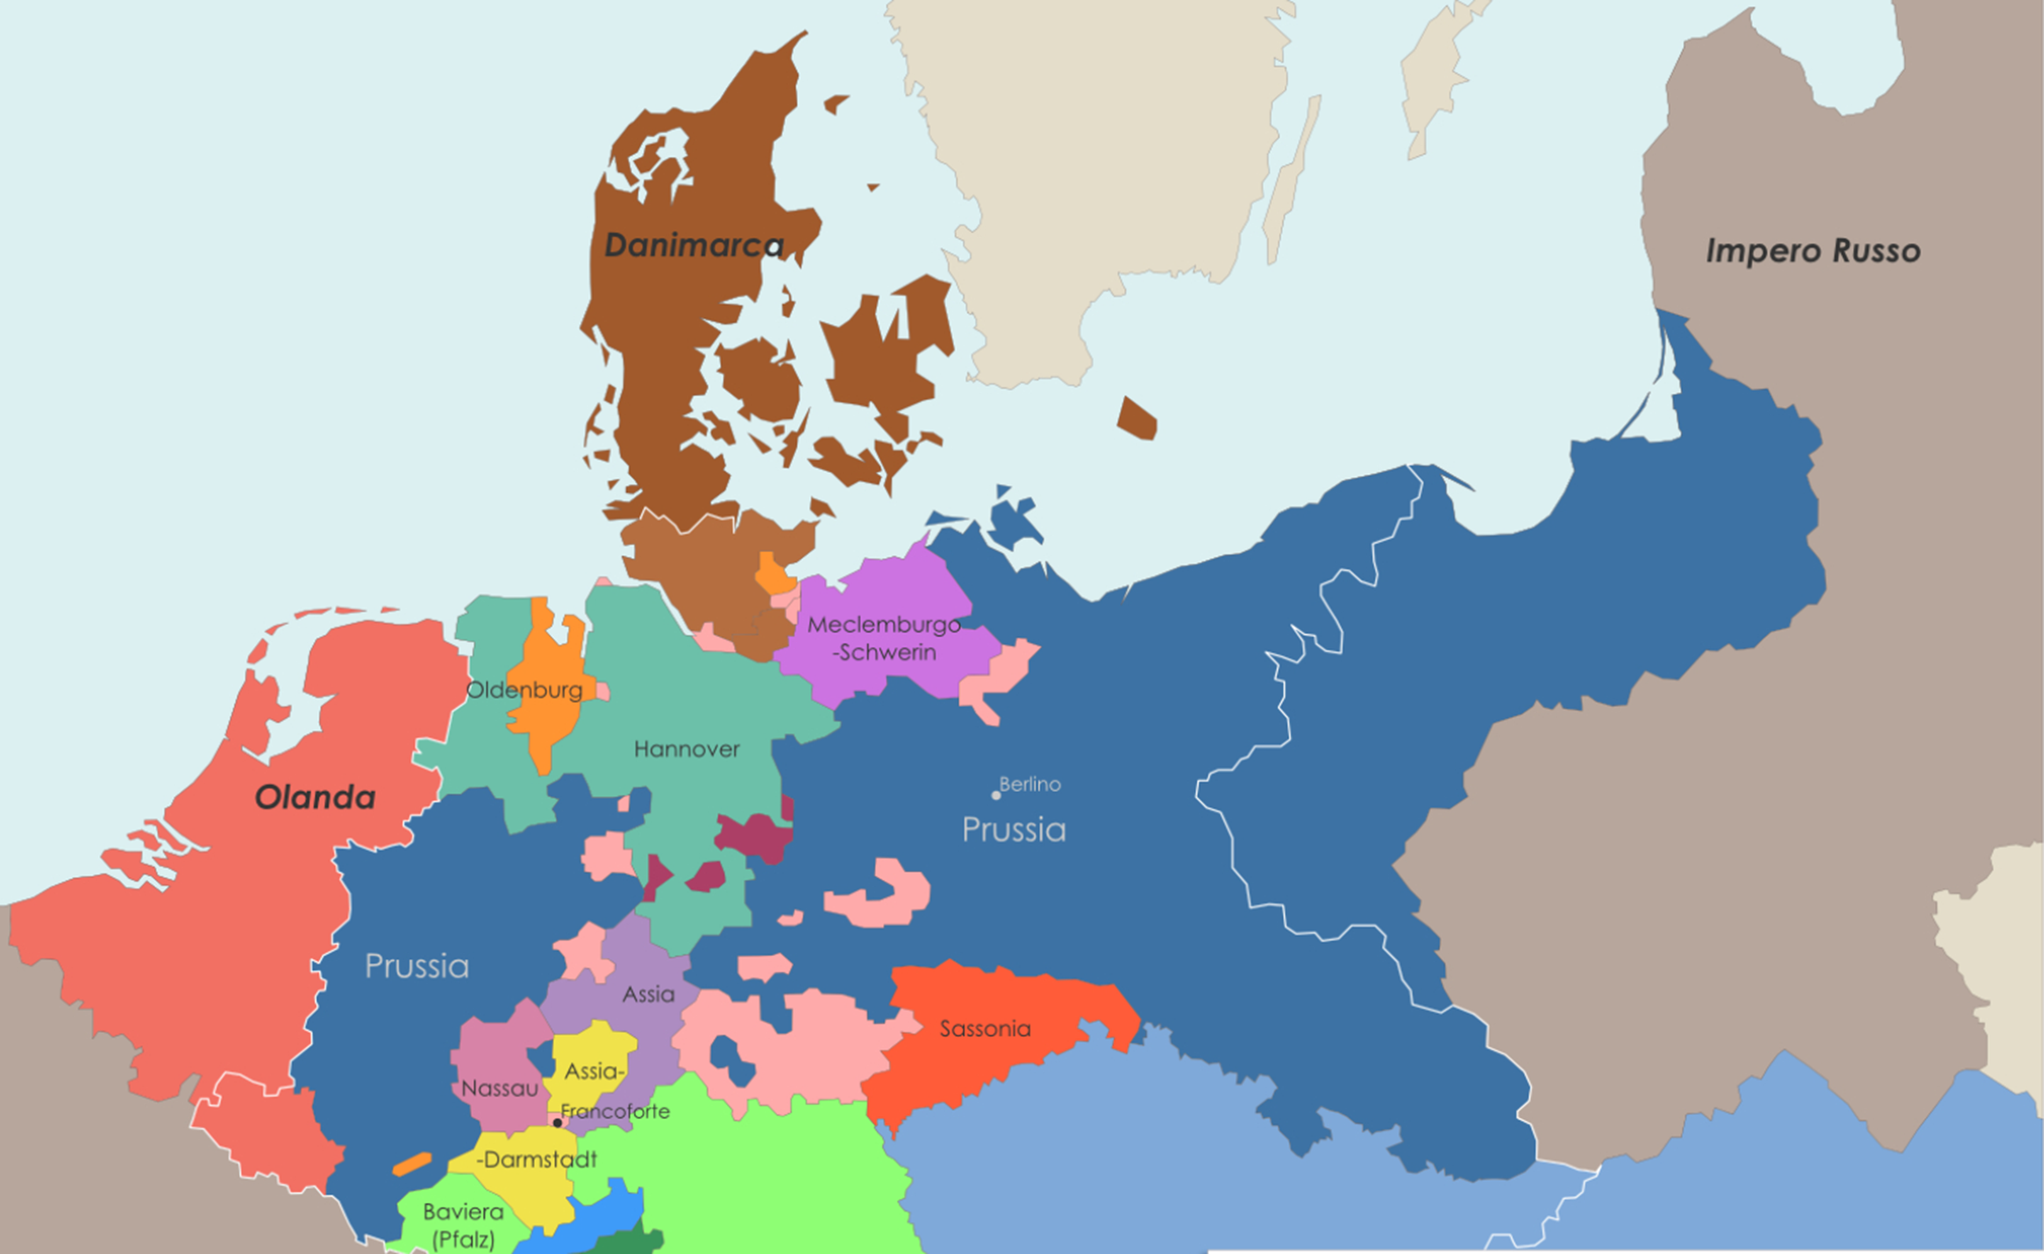
Germania dopo il Congresso di Vienna

Slide 2
Europa dopo il Congresso di Vienna

